Slide 1

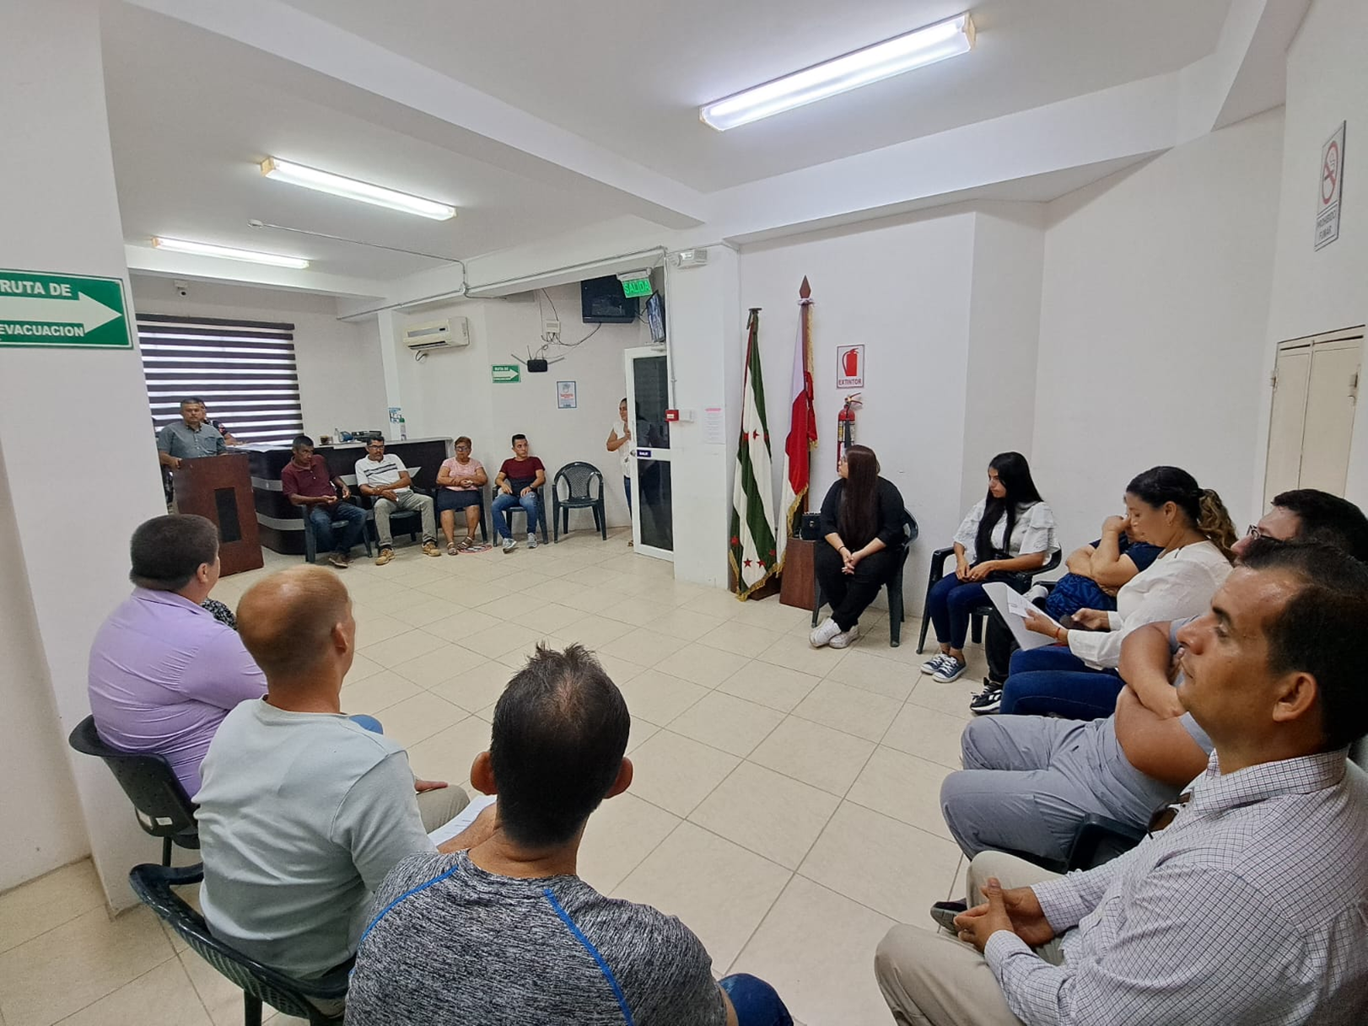
GOBIERNO AUTÓNOMO DESCENTRALIZADO PARROQUIAL RURAL
PUEBLO NUEVO
PREGUNTAS DE LAS MESAS TEMÁTICAS

Slide 2

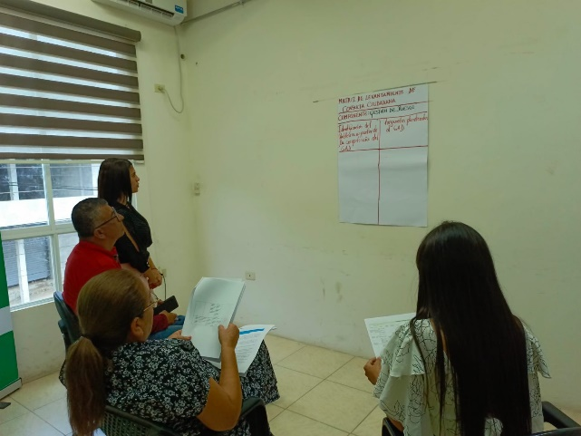
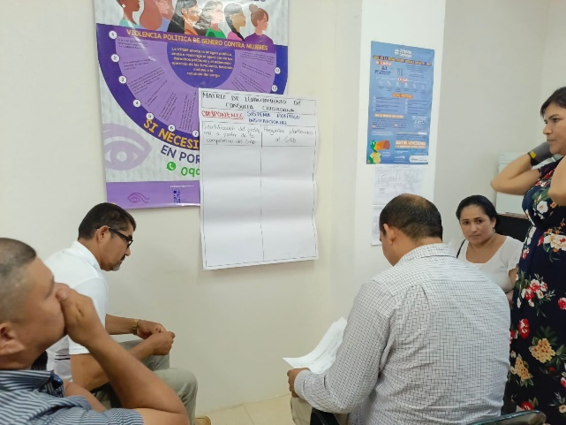
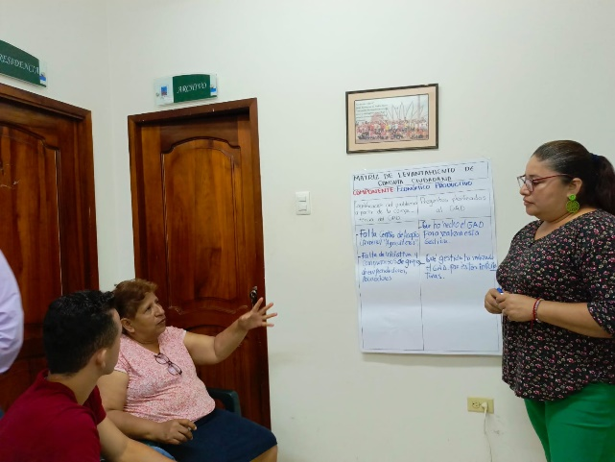
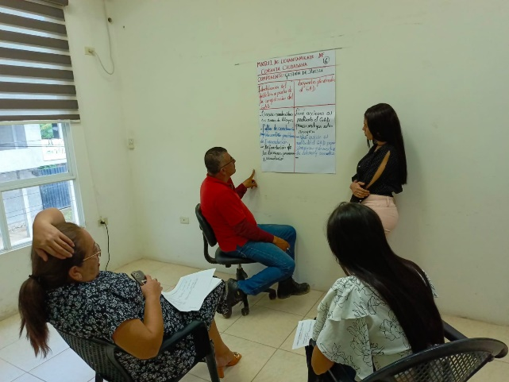
GOBIERNO AUTÓNOMO DESCENTRALIZADO PARROQUIAL RURAL
PUEBLO NUEVO
Conformación de mesas temáticas de trabajo con los siguientes temas:
Mesa de Político Institucional.
Mesa de Asentamientos humanos, energía y telecomunicaciones.
Mesa Biofísico.
Mesa Social – Cultural.
Mesa de Económico – Productivo.
Mesa Gestión de Riesgo.

Slide 3
GOBIERNO AUTÓNOMO DESCENTRALIZADO PARROQUIAL RURAL
PUEBLO NUEVO
Mesa de Trabajo
Tema:
POLÍTICO INSTITUCIONAL

Slide 4

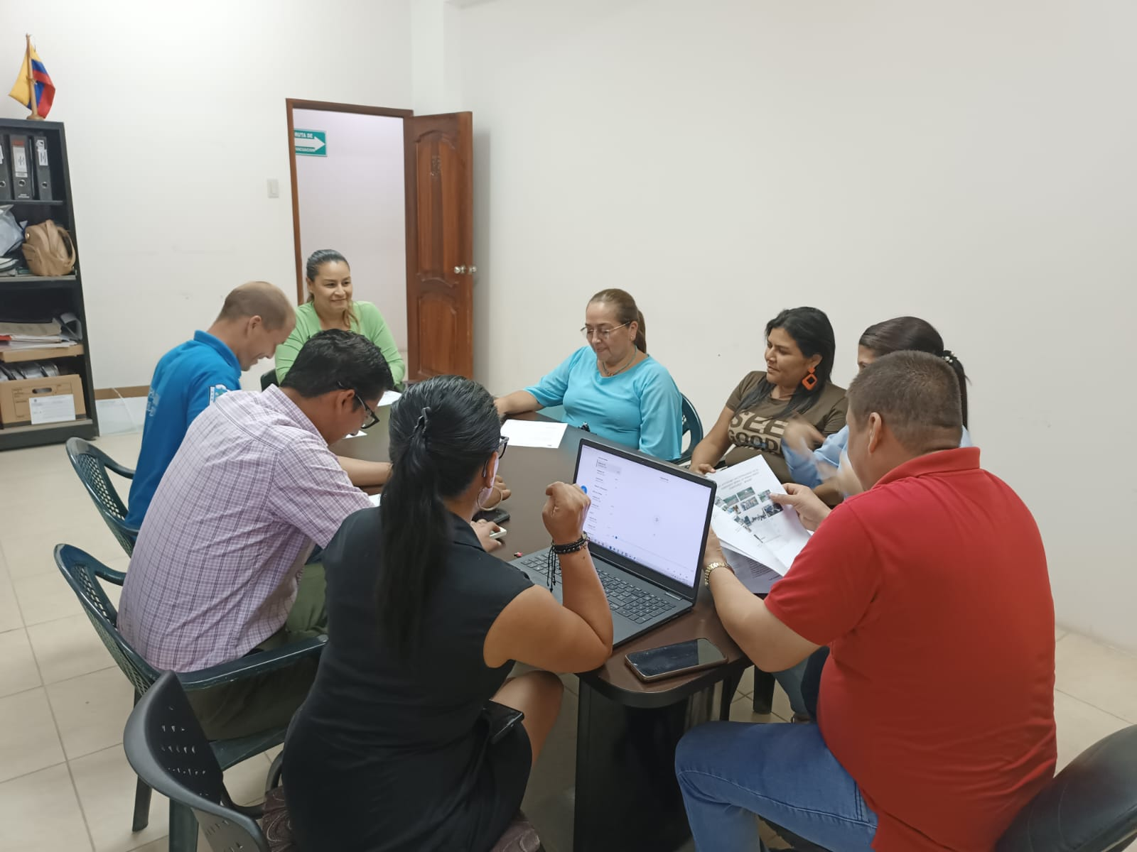
GOBIERNO AUTÓNOMO DESCENTRALIZADO PARROQUIAL RURAL
PUEBLO NUEVO
¿Se está realizando alguna gestión para socializar la creación del himno de la parroquia?
Mediante conversatorio entre las autoridades del GAD. Pueblo Nuevo, se ha planteado gestionar y convocar a los ciudadanos en general a participar en la creación de música y letra del himno a la parroquia, a término del periodo 2023; siendo un compromiso de ésta administración, mediante sesión ordinaria del 7 de marzo de 2024, el GAD Parroquial estableció en acta gestionar con las entidades competentes la asesoría para iniciar con los procedimientos que se deben llevar a cabo para su creación.

Slide 5
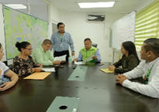
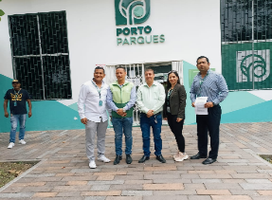
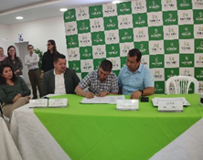
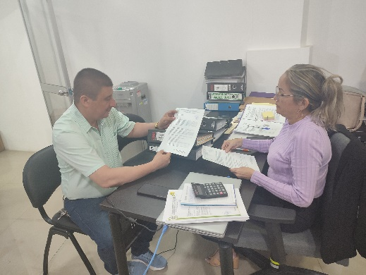
GOBIERNO AUTÓNOMO DESCENTRALIZADO PARROQUIAL RURAL
PUEBLO NUEVO
¿Se está realizando los debidos convenios con las instituciones?
(CONVENIOS QUE SE REALIZARAN CON LAS DIFERENTES INSTITUCIONES)
Al respecto de las gestiones realizadas de manera general por esta administración se debe informar que se han firmado convenios con:
MINISTERIO DE AGRICULTURA Y GANADERÍA (LEGALIZACIÓN DE TIERRAS).
GOBIERNO PROVINCIAL DE MANABÍ.
  PROYECTO ENTRENANDO VALORES.
  ROMPIENDO BARRERAS E INTEGRANDO SUEÑOS PARA EL FORTALECIMIENTO DE LAS UNIDADES BÁSICAS INTEGRALES PARA PERSONAS PERTENECIENTES A LOS GRUPOS DE ATENCIÓN PRIORITARIA Y PERSONAS EN SITUACIÓN DE RIESGO DE LA PROVINCIA DE MANABÍ- PARROQUIA PUEBLO NUEVO DEL CANTÓN PORTOVIEJO”.
GAD MUNICIPAL (PORTOPARQUE – MANTENIMIENTO DE ÁREAS VERDES).
UNIVERSIDAD TÉCNICA DE MANABÍ (PRÁCTICAS PREPROFESIONALES Y EJECUCIÓN DE PROYECTOS).

Slide 6
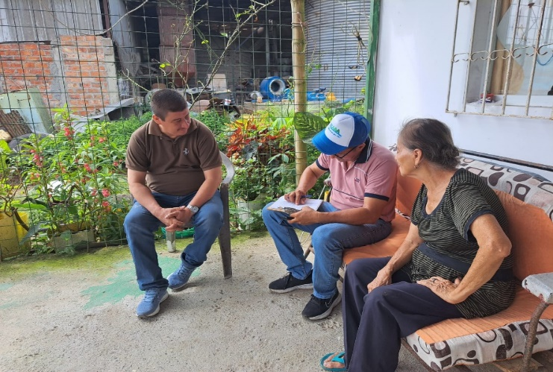
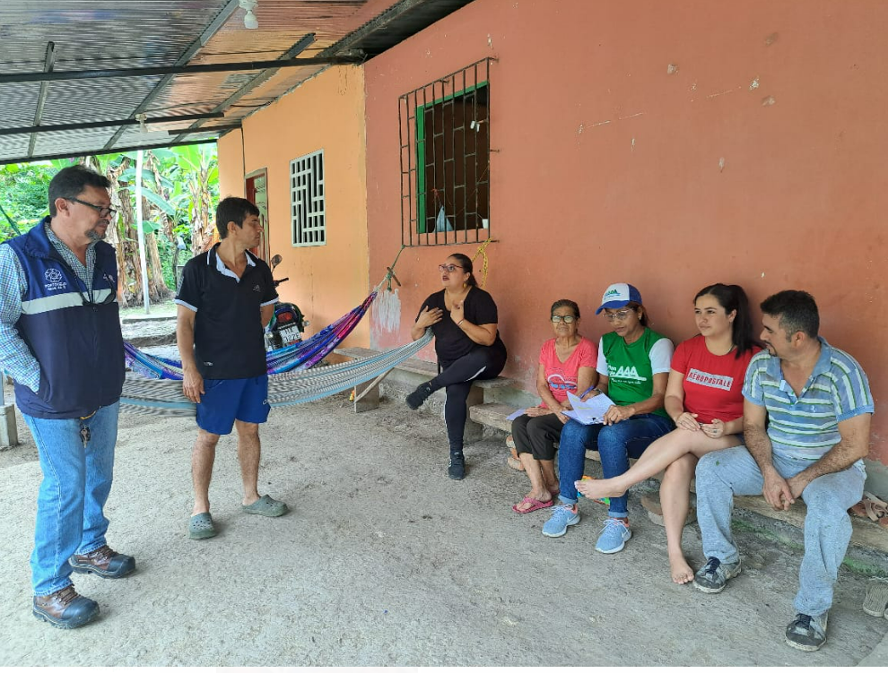
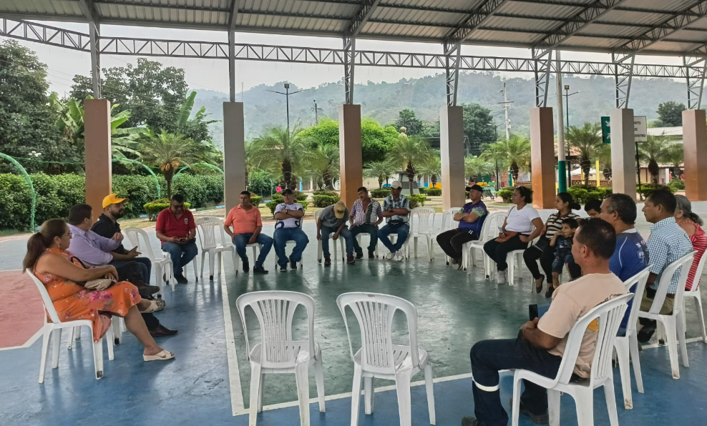
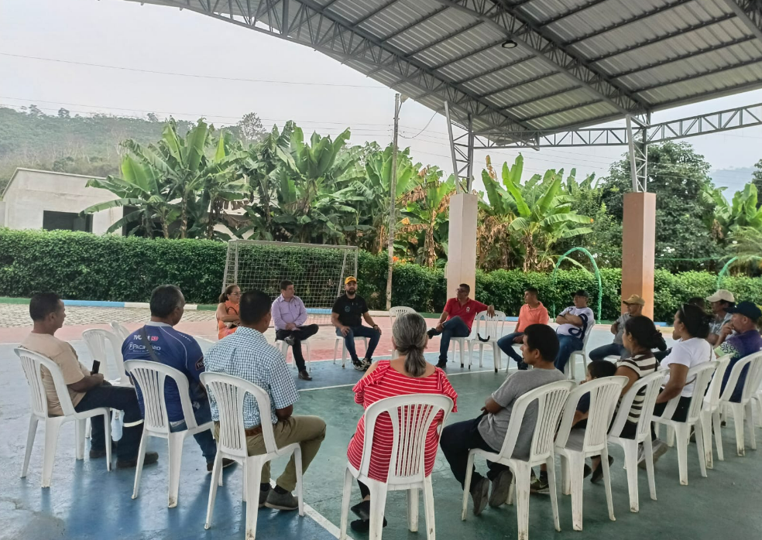
GOBIERNO AUTÓNOMO DESCENTRALIZADO PARROQUIAL RURAL
PUEBLO NUEVO
¿Qué proyectos se están ejecutando o por ejecutar en la parroquia?
(PROYECTOS CON ONG)
EJECUTANDO:
Proyecto De Triple AAA
Proyecto Entrenando Valores (Convenio GAD Provincial de Manabí).
Proyecto de Fisioterapia (Convenio GAD Provincial de Manabí).
Fundación Vida en Abundancia y la ONG internacional Kids Around The World. (Parques).
POR EJECUTAR
Fundación “Alejandro de Humboldt” (Productiva y social).
Fundación Vida en Abundancia y la ONG internacional Kids Around The World. (Parques)

Slide 7
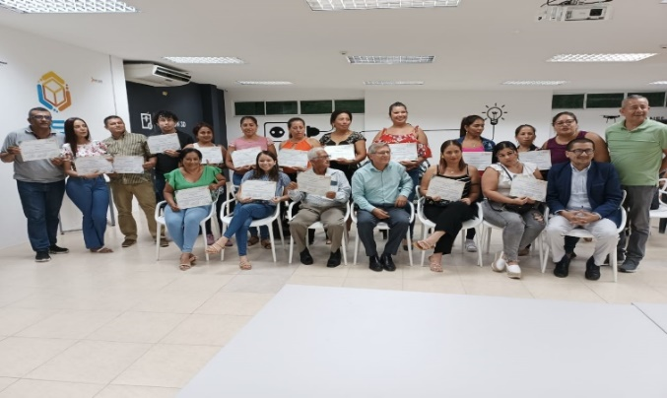
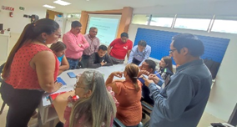
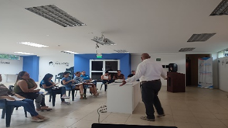
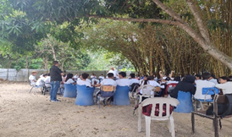
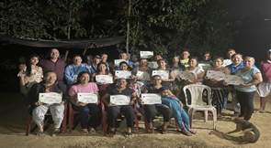
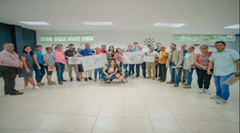
GOBIERNO AUTÓNOMO DESCENTRALIZADO PARROQUIAL RURAL
PUEBLO NUEVO
¿Qué se ha realizado para formar y capacitar a los nuevos líderes, jóvenes de nuestra parroquia?
(JUVENTUD Y LIDERAZGO)
SE HAN REALIZADO CAPACITACIONES Y TALLERES CON:
CONAGOPARE (CONSEJO NACIONAL DE GOBIERNOS PARROQUIALES RURALES DE MANABÍ) EN CONJUNTO CON LA ULEAM (UNIVERSIDAD LAICA ELOY ALFARO DE MANABÍ) SE REALIZÓ TALLERES DE PRIMEROS AUXILIOS.
INSTITUTO TECNOLÓGICO PAULO EMILIO MACÍAS (CAPACITACIÓN PARA LOS EMPRENDEDORES, LÍDERES Y CIUDADANÍA EN MANIPULACIÓN DE ALIMENTOS )
FORTALECIMIENTO DE PARTICIPACIÓN CIUDADANA PARTICIPATIVA, POLÍTICAS PÚBLICAS Y EMPRENDIMIENTO PRODUCTIVO, DIRIGIDO A LA CIUDADANÍA DE LA PARROQUIA PUEBLO NUEVO.

Slide 8

GOBIERNO AUTÓNOMO DESCENTRALIZADO PARROQUIAL RURAL
PUEBLO NUEVO
Mesa de Trabajo
Tema:
Mesa de asentamientos humanos, energía y telecomunicaciones

Slide 9
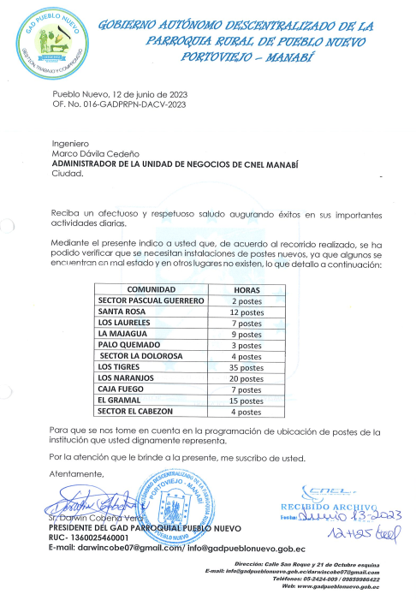
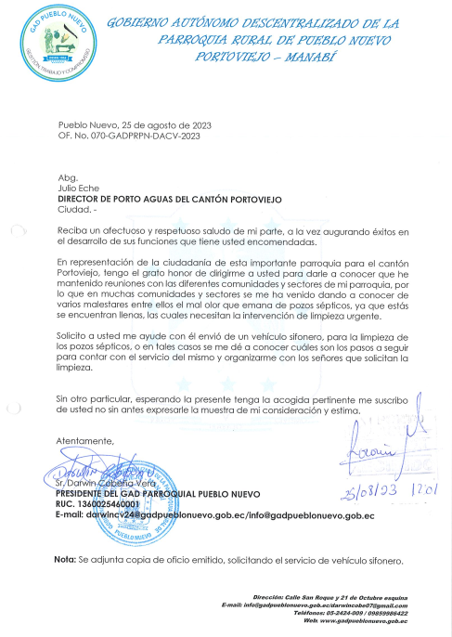
GOBIERNO AUTÓNOMO DESCENTRALIZADO PARROQUIAL RURAL
PUEBLO NUEVO
¿Qué gestión ha realizado el GAD en base a sus competencias para que brinde servicios de calidad?
(Deficiencia de servicios básicos)
Respecto a los Servicios Básicos no es competencia del GAD, pero existen instituciones que tienen la competencia directa, en el caso de: sistema eléctrico - CNEL, el agua PORTOAGUAS y la recolección de basura - DIRECCIÓN DE HIGIENE Y ASEO DEL GAD MUNICIPAL DE PORTOVIEJO. Cabe indicar que el GAD Parroquial cumple con gestionar en las instituciones competentes las necesidades de la ciudadanía.

Slide 10
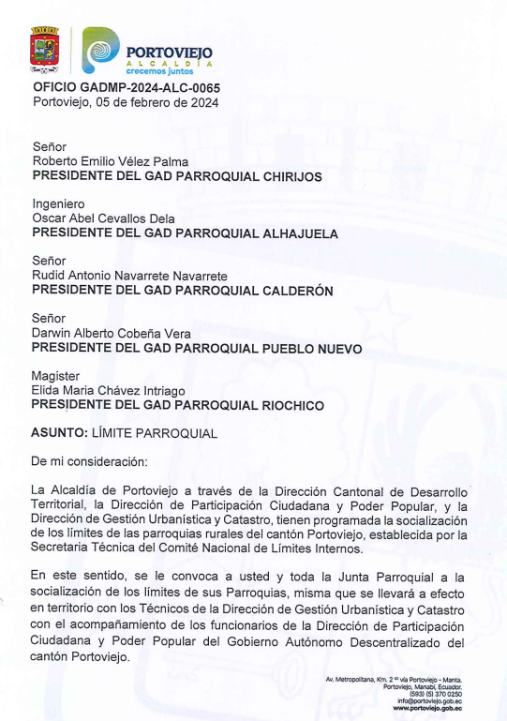
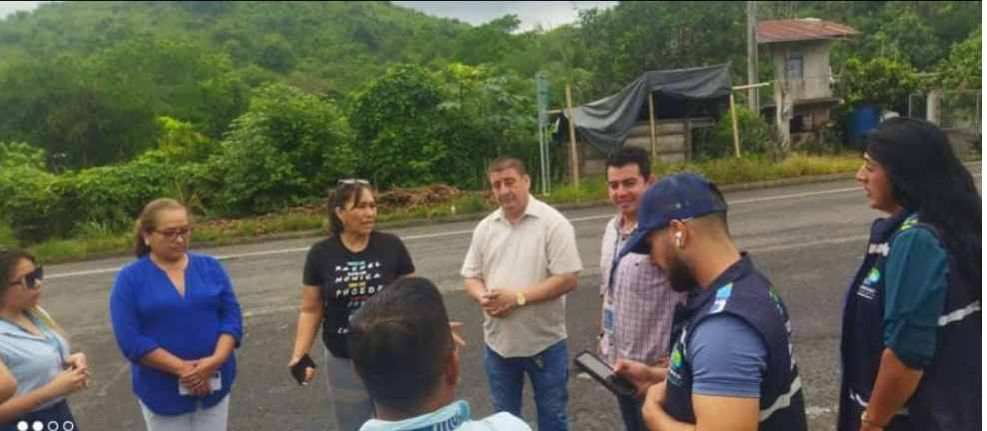
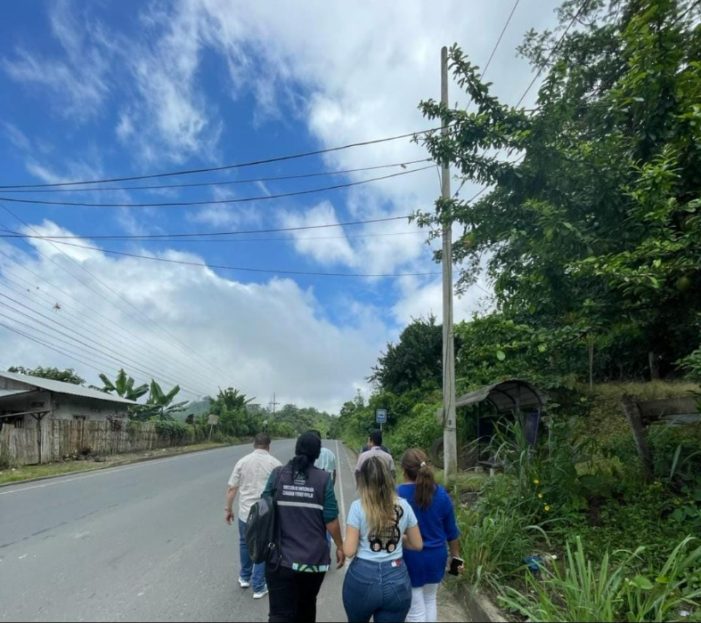
GOBIERNO AUTÓNOMO DESCENTRALIZADO PARROQUIAL RURAL
PUEBLO NUEVO
¿Qué está haciendo el GAD en base a sus competencias para dar solución a esta problemática?
(falta de identificación de los límites de la parroquia y señaléticas que identifique los sectores y en medios electrónicos e informáticos)
El GAD parroquial no tiene la competencia; le corresponde al Municipio a través del departamento de control territorial de Portoviejo; sin embargo se han realizado varias gestiones ante las autoridades municipales para que realicen las inspecciones técnicas, para que se determine los límites de la parroquia, y a su vez que sean actualizados en los medios electrónicos e informáticos, El 5 de febrero de 2024, se realizó la inspección con personal del municipio y los presidentes de los GADs parroquiales de Chirijos, Alhajuela, Abdón Calderón, Pueblo Nuevo y Riochico.

Slide 11
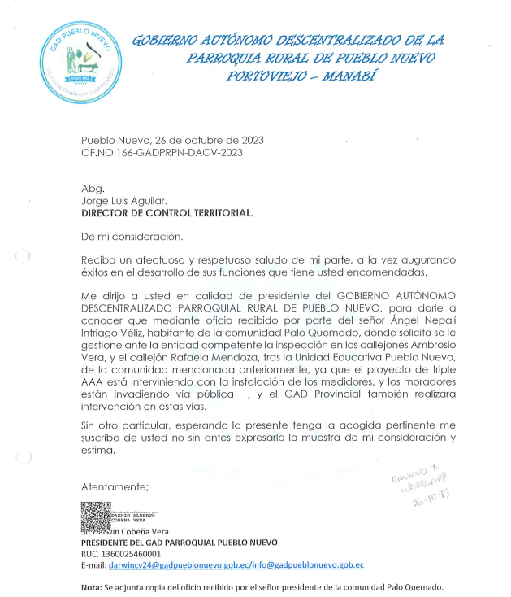
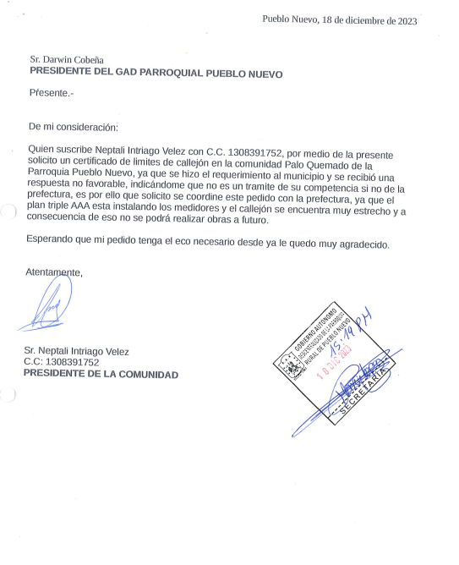
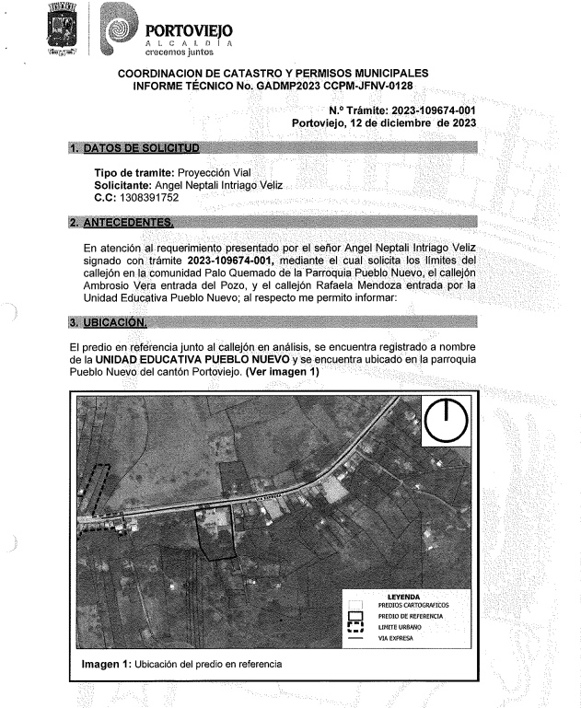
GOBIERNO AUTÓNOMO DESCENTRALIZADO PARROQUIAL RURAL
PUEBLO NUEVO
¿Ha realizado el GAD alguna gestión ante el GAD Cantonal para que estas calles de tercer nivel, tengan mínimo 6 metros?
(Falta de planificación territorial en medidas de calles de tercer nivel)
El GAD parroquial no tiene la competencia. Se emitió un oficio al departamento de control territorial del Municipio de Portoviejo, para que se inspeccionen las medidas del callejón que se encuentra muy angosto en la comunidad Palo Quemado; los cuales emiten un informe que no es competencia municipal, así mismo se ofició en el 2024 al Gobierno Autónomo Descentralizado Provincial. (sin tener respuesta hasta fecha actual).

Slide 12

GOBIERNO AUTÓNOMO DESCENTRALIZADO PARROQUIAL RURAL
PUEBLO NUEVO
Mesa de Trabajo
Tema:
Biofísico

Slide 13
GOBIERNO AUTÓNOMO DESCENTRALIZADO PARROQUIAL RURAL
PUEBLO NUEVO
¿Qué está haciendo el GAD para mitigar estos problemas en base a su competencia?
(Tala de árboles sin control, Contaminación del estero,
chancheras, envases químicos contaminantes)
Se han realizado recorridos con las autoridades competentes, tales como: Municipio de Portoviejo y el Ministerio del Ambiente, en las zonas donde se ha deforestado, así mismo se han realizado capacitaciones en coordinación con el Ministerio de Agricultura y GAD. Parroquial, sobre contaminación de desechos tóxicos para que sean retirados de los predios productivos, que son el foco de contaminación más latente.

Slide 14
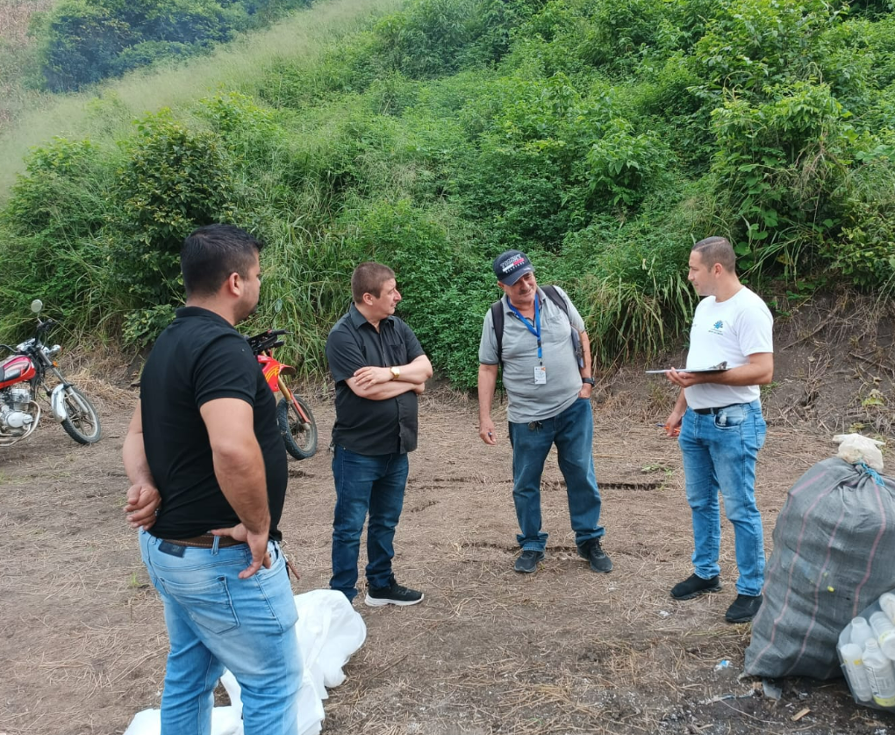
GOBIERNO AUTÓNOMO DESCENTRALIZADO PARROQUIAL RURAL
PUEBLO NUEVO
¿Cuánto invierte el GAD en el componente BIOFÍSICO?
Se han realizado gestiones con las autoridades competentes, para contrarrestar la contaminación del medio ambiente, debido a que no es competencia exclusiva del GAD. Parroquial; para invertir recursos se deben firmar convenios con el GAD. Provincial de Manabí, GAD. Municipal del cantón Portoviejo, Ministerio de Agua y Ambiente del Ecuador; así como con organizaciones no gubernamentales.

Slide 15

GOBIERNO AUTÓNOMO DESCENTRALIZADO PARROQUIAL RURAL
PUEBLO NUEVO
Mesa de Trabajo
Tema:
Social – Cultural

Slide 16
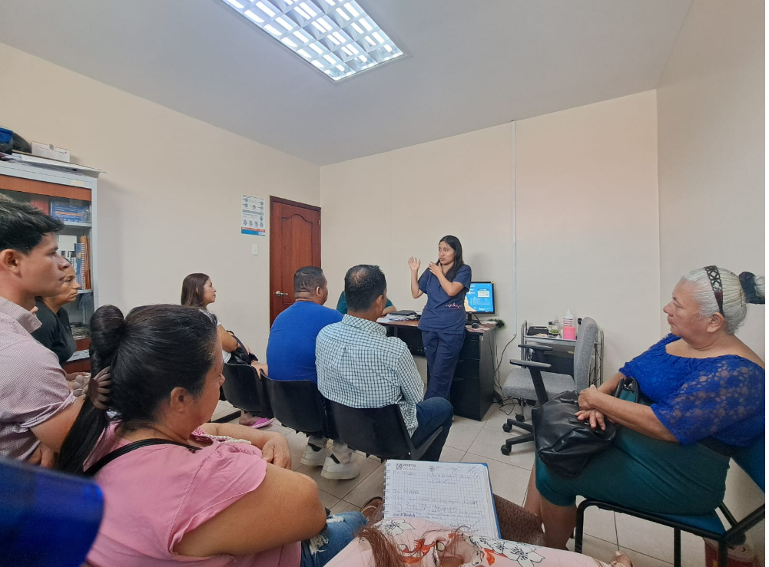
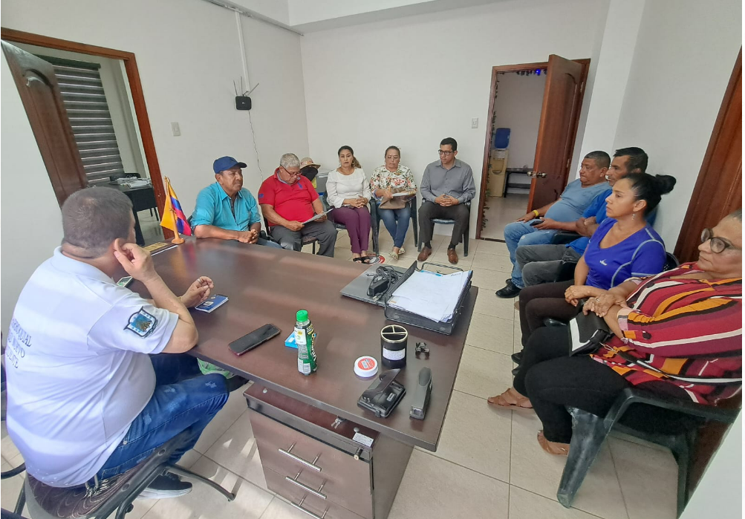
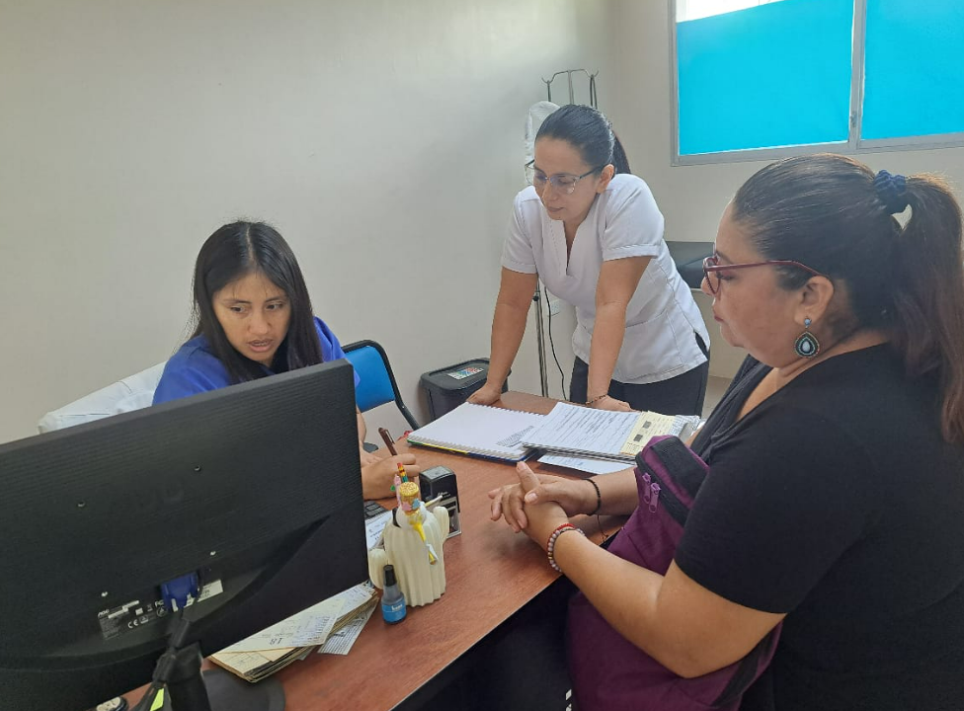
GOBIERNO AUTÓNOMO DESCENTRALIZADO PARROQUIAL RURAL
PUEBLO NUEVO
¿Qué actividades realiza el GAD parroquial por resolver estas problemáticas?
(Fortalecimiento de las capacidades a líderes comunitarios, prevención del embarazo adolescente, rescatar juegos tradicionales y nuestra identidad montubia, Invertir en el mejoramiento de áreas polideportivas , Deficiencia de grupos juveniles dentro de la Parroquia , Identificar cuantas organizaciones/ asociaciones existen en la Parroquia, Apoyo para invertir en grupos de atención prioritaria , seguridad, Aumento de venta de drogas )
Fortalecimiento de capacidades a líderes comunitarios: se gestionan capacitaciones para los lideres comunitarios; sin embargo no se involucran por falta de interés o tiempo, por sus ocupaciones diarias.
Prevención del embarazo adolescente: es competencia exclusiva del Ministerio de Salud Pública; sin embargo, a través de la técnica social del GAD Parroquial se articulan acciones para que se dicten charlas.
Rescatar juegos tradicionales y nuestra identidad montubia: el GAD fortalece las iniciativas de las comunidades con sus identidades y costumbres.
Invertir en el mejoramiento en el área polideportiva: El pasado 1 de diciembre de 2023, se mantuvo reunión con el Lcdo. Freddy Bravo Peñarrieta - presidente de la Federación cantonal de las Ligas Deportivas Barriales y Parroquiales, del cantón Portoviejo, para socializar futuros proyectos a través de convenios y que puedan ser considerados en el presupuesto del GAD Parroquial.

Slide 17
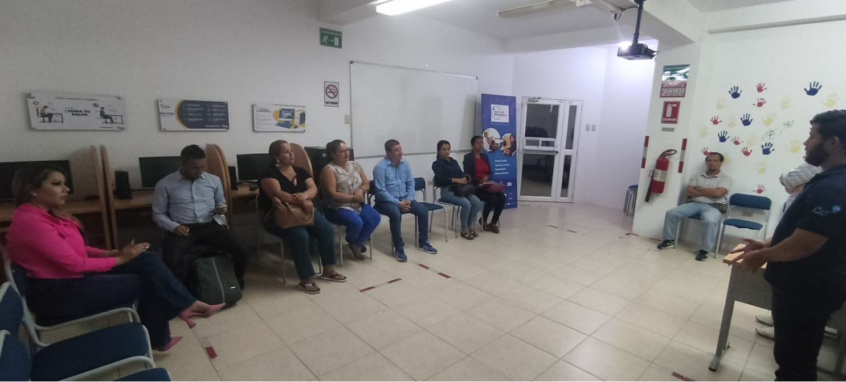
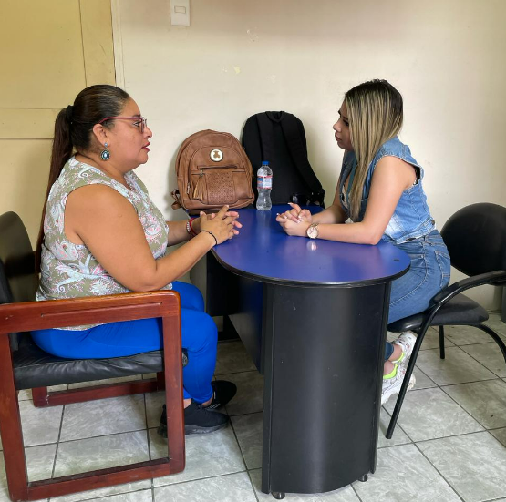
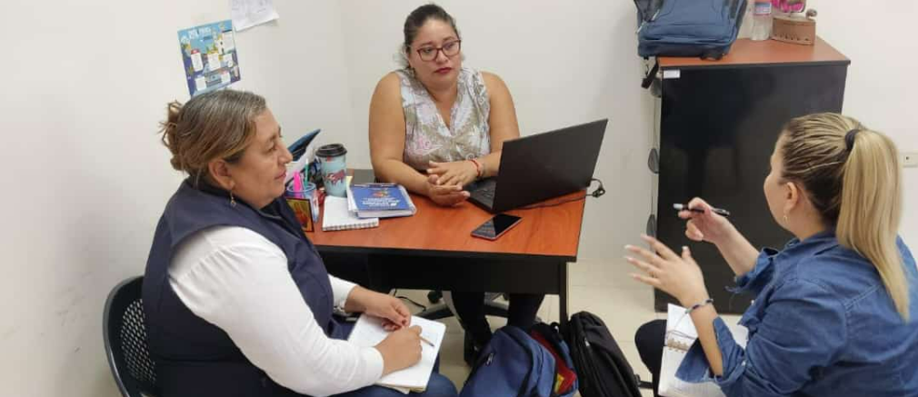
GOBIERNO AUTÓNOMO DESCENTRALIZADO PARROQUIAL RURAL
PUEBLO NUEVO
Deficiencia de grupos juveniles de la parroquia: no es competencia del GAD; sin embargo, se apoya con las iniciativas de los jóvenes. (iglesia)
Identificar cuantas organizaciones/ asociaciones existentes en la parroquia: contamos con un mapeo de actores que identifican cuántas organizaciones y asociaciones existen dentro de la parroquia.
Apoyo para invertir en grupo de atención prioritaria: se cuenta con la asistencia de una trabadora social, contratada por el GAD Parroquial.
Seguridad: competencia exclusiva del Ministerio del Interior; sin embargo, se articula acciones con la tenencia política y personal policial de turno.
Aumento de venta de drogas: no es competencia del GAD; sin embargo constantemente se realizan reuniones con las entidades de turno, para brindar capacitaciones que hagan la toma de conciencia del mal que esto afecta en la vida.

Slide 18
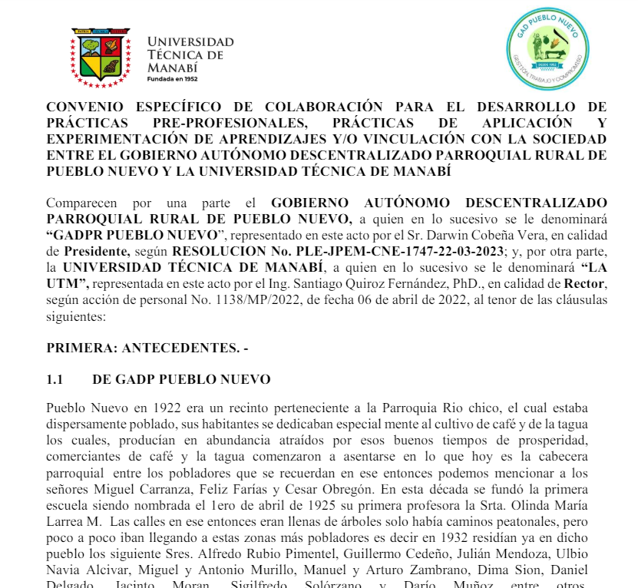
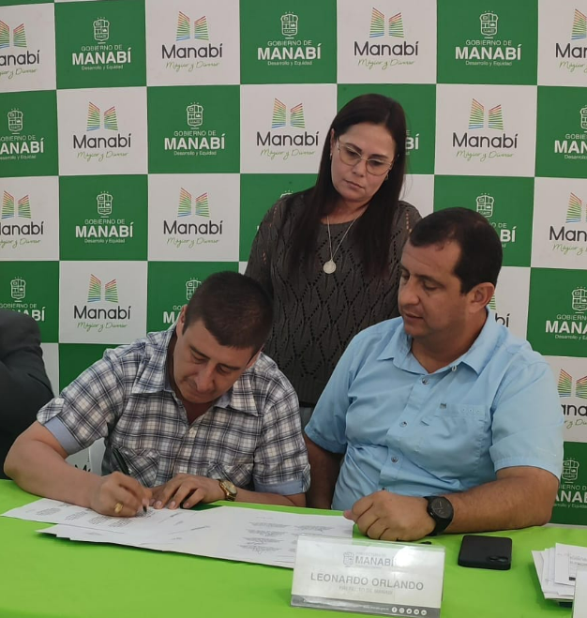
GOBIERNO AUTÓNOMO DESCENTRALIZADO PARROQUIAL RURAL
PUEBLO NUEVO
¿CON QUÉ ORGANIZACIONES SE APOYARÍA EL GAD PARA RESOLVER ESTAS PROBLEMÁTICAS?
GAD MUNICIPAL
MINSITERIO DE SALUD PÚBLICA,
GAD PROVINCIAL,
ONGS,
FUNDACIONES,
PLAN INTERNACIONAL,
CARE,
MIYAMOTO,
POLICIA NACIONAL,
TENENCIA POLÍTICA.
MAG (MINISTERIO DE AGRICULTURA).
CONAGOPARE
CONVENIOS CON UNIVERSIDADES

Slide 19
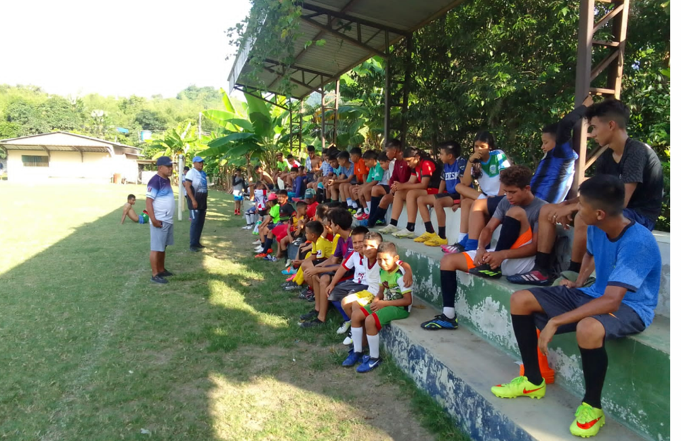
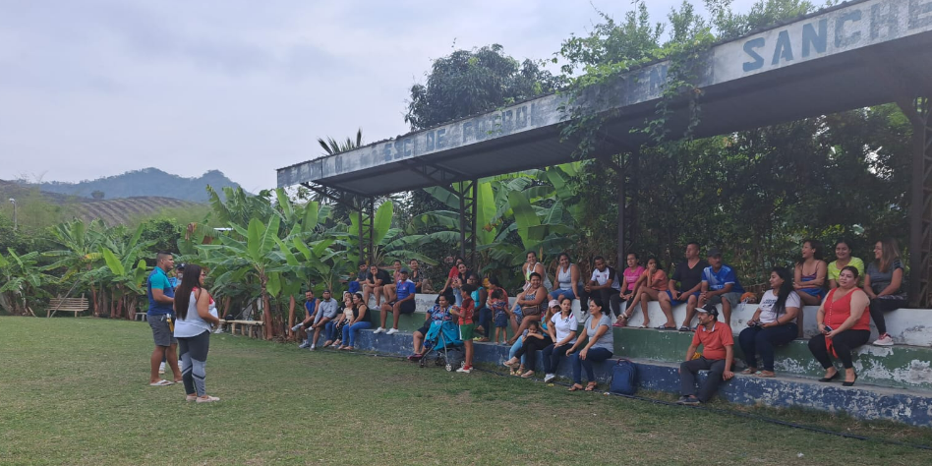
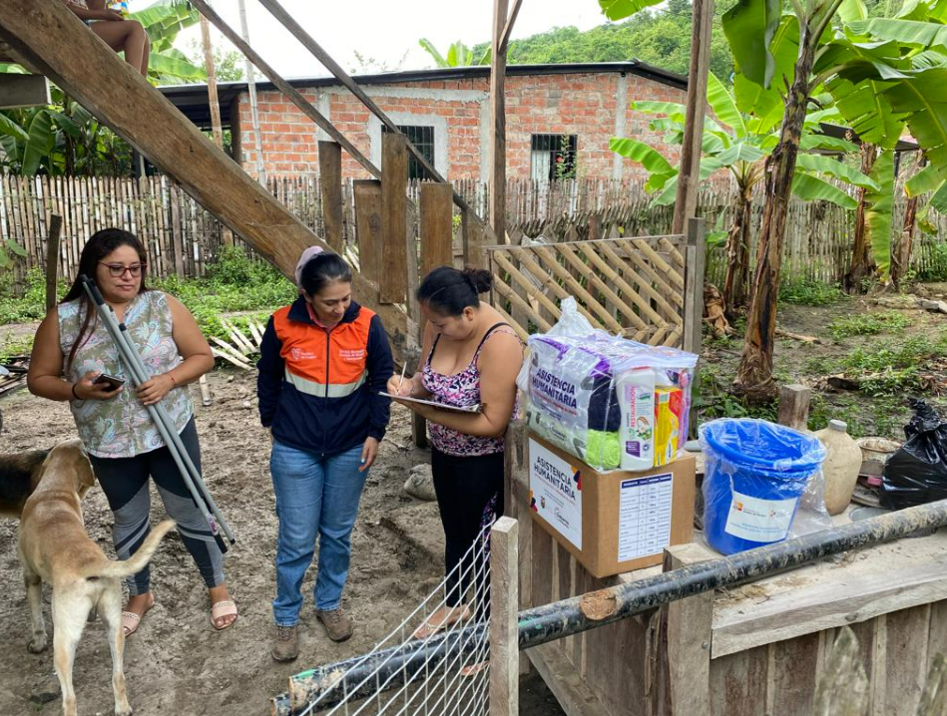
GOBIERNO AUTÓNOMO DESCENTRALIZADO PARROQUIAL RURAL
PUEBLO NUEVO
¿Cuál es la inversión del GAD parroquial en cuanto al componente social – cultural?
Con respecto al componente socio – cultural, se firmó convenio con el GAD. Provincial para fortalecer a la niñez y adolescencia en el deporte por un valor de $ 4.032,00.
El GAD. Parroquial contrata una técnica social para gestionar ante las instituciones cantonales, provinciales y nacionales, y dar atención al sector vulnerable de nuestra parroquia por un valor de $ 7.020,00

Slide 20
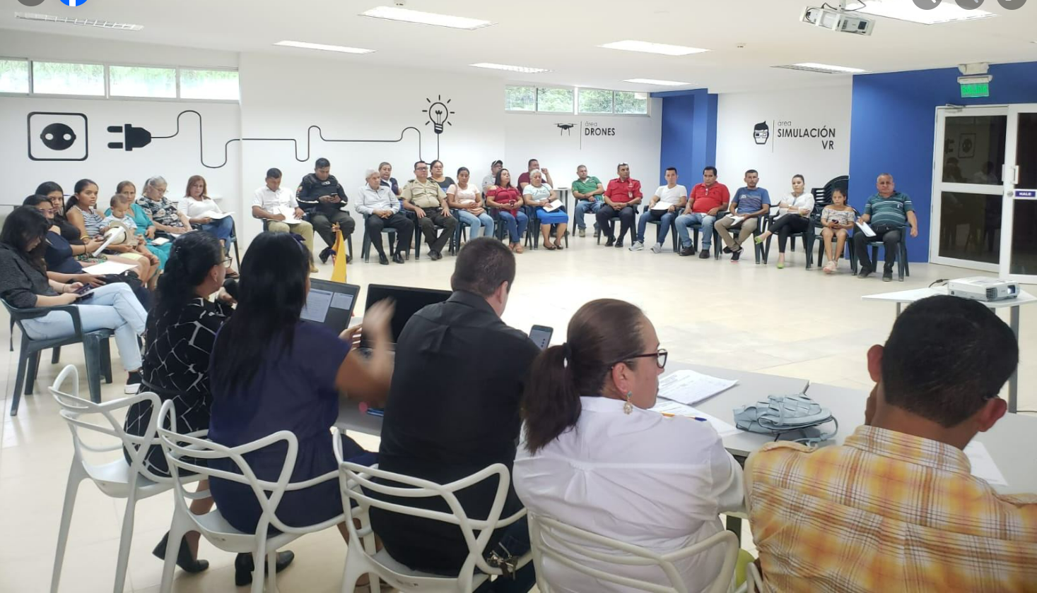
GOBIERNO AUTÓNOMO DESCENTRALIZADO PARROQUIAL RURAL
PUEBLO NUEVO
¿Cuáles serían las debilidades y amenazas que tiene el GAD para realizar estas problemáticas planteadas?
Debilidades: la escasez de recursos financieros, materiales o humanos que limitan la capacidad de realizar ciertas actividades o alcanzar los objetivos; así mismo las costumbres, creencias, hábitos, o poco interés.
Amenazas: el desinterés de los habitantes, lideres comunitarios, la disminución de los presupuestos del GAD, el cambio de costumbres, y la adopción de nuevos hábitos.

Slide 21

GOBIERNO AUTÓNOMO DESCENTRALIZADO PARROQUIAL RURAL
PUEBLO NUEVO
Mesa de Trabajo
Tema:
Económico - Productivo

Slide 22
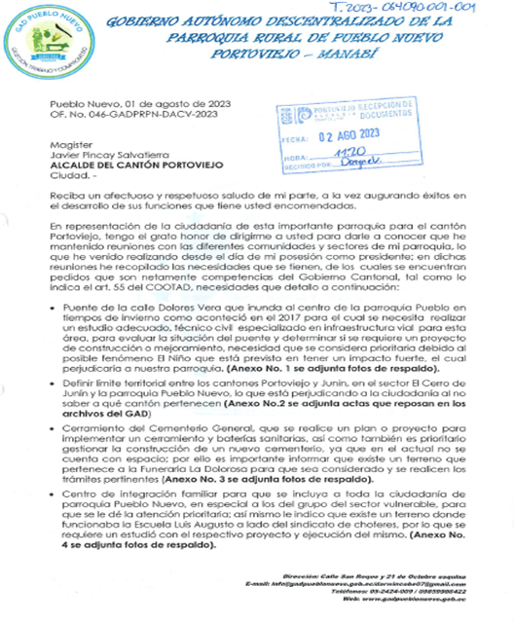
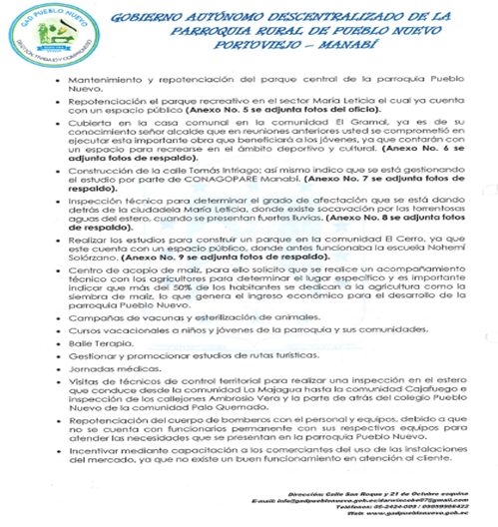
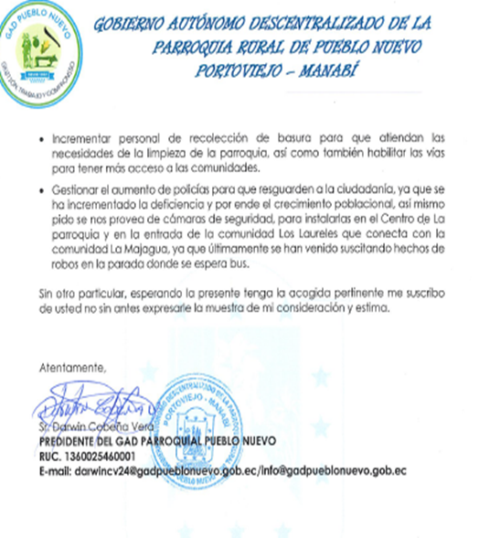
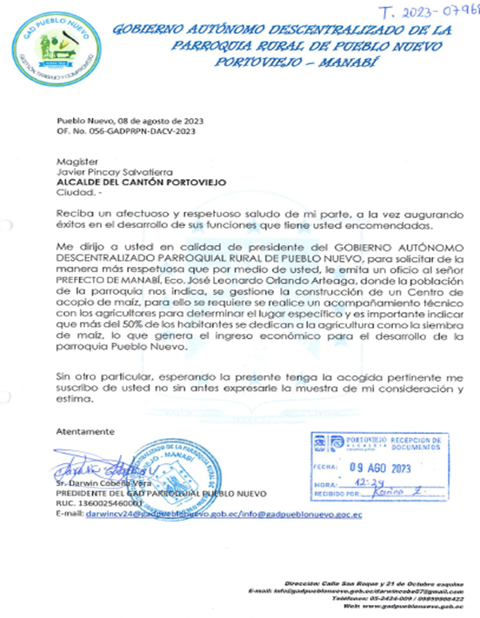
GOBIERNO AUTÓNOMO DESCENTRALIZADO PARROQUIAL RURAL
PUEBLO NUEVO
¿Qué ha hecho el GAD para realizar esta gestión?
(Falta de centro de acopio (terreno) agricultores)
Se ha gestionado ante las autoridades competentes, para dar continuidad a lo solicitado, se está elaborando en la actualidad un proyecto para ingresarlo al Ministerio de Agricultura.

Slide 23
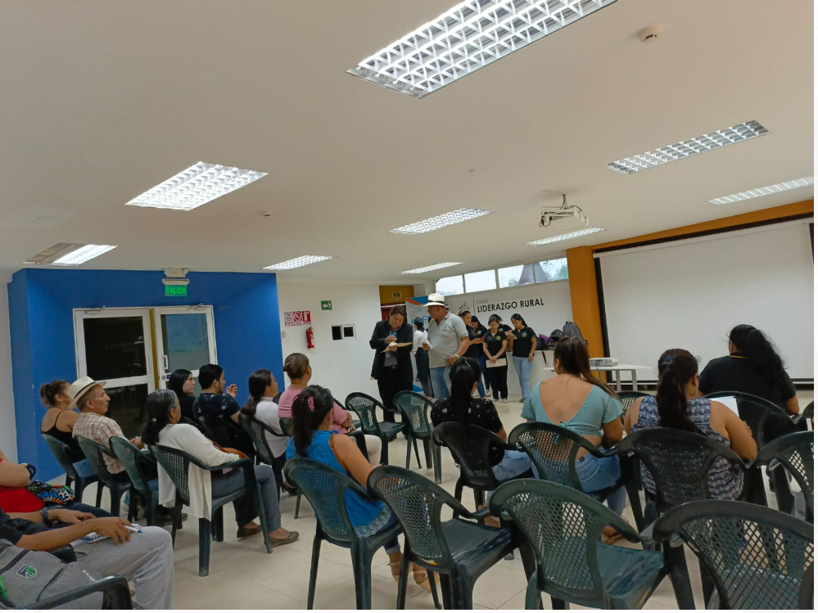
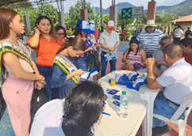
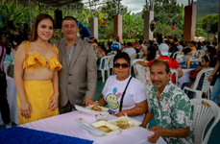
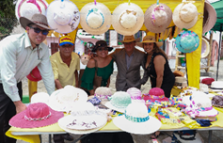
GOBIERNO AUTÓNOMO DESCENTRALIZADO PARROQUIAL RURAL
PUEBLO NUEVO
¿Qué gestión ha realizado el GAD por estas iniciativas?
(falta de iniciativa y componentes de grupos de emprendedores asociaciones)
Gestionando talleres, seminarios y cursos de capacitación en temas relevantes para emprendedores, como planificación empresarial, marketing digital, entre otros; también organizando ferias, festivales, exposiciones y mercados locales, donde los emprendedores puedan mostrar y vender sus productos.

Slide 24
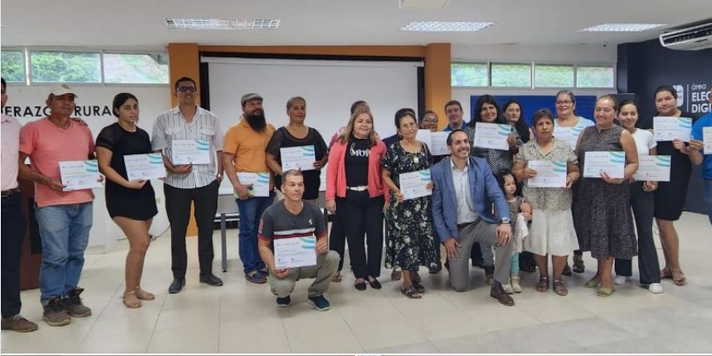

GOBIERNO AUTÓNOMO DESCENTRALIZADO PARROQUIAL RURAL
PUEBLO NUEVO
¿Cuál fue el seguimiento que realizó el GAD a las capacitaciones?
(Poco interés a capacitaciones realizadas al sector productivas por instituciones)
Motivar a los emprendedores para que asistan a las capacitaciones, y participen en ferias locales, en coordinación con los técnicos del GAD parroquial, cantonal y provincial, de esta manera se proporciona asistencia técnica, para garantizar el éxito continuo de los emprendimientos productivos en la comunidad.

Slide 25

GOBIERNO AUTÓNOMO DESCENTRALIZADO PARROQUIAL RURAL
PUEBLO NUEVO
Mesa de Trabajo
Tema:
Gestión del riesgo

Slide 26




GOBIERNO AUTÓNOMO DESCENTRALIZADO PARROQUIAL RURAL
PUEBLO NUEVO
¿Qué acciones ha realizado el GAD para mitigar estos riesgos?
(Casas construidas en zona de riesgo)
Aunque la competencia directa sobre la construcción de casas en zonas de alto riesgo recae en el Gobierno Autónomo Descentralizado (GAD) municipal, se busca articular campañas de educación y sensibilización en la comunidad, sobre los riesgos asociados con la construcción en zonas de alto riesgo, destacando los peligros potenciales y las medidas de seguridad necesarias.

Slide 27





GOBIERNO AUTÓNOMO DESCENTRALIZADO PARROQUIAL RURAL
PUEBLO NUEVO
¿Qué gestión ha realizado el GAD para limpieza y desazolve de estero y cunetas?
(Falta de coordinación para prevenir problemas de inundación)
Se han realizado las gestiones ante el GAD provincial y cantonal, para la limpieza de quebradas, canales y cunetas ante la época invernal. Problemática que existe por falta de recursos y maquinarias de la entidad competente.

Slide 28
GOBIERNO AUTÓNOMO DESCENTRALIZADO PARROQUIAL RURAL
PUEBLO NUEVO
¿Qué acciones ha realizado el GAD para prevenir la tala de árboles?
(Deforestación de los bosques primarios y secundarios e incendio forestales)
SI SE HA REPORTADO Y REALIZADO RECORRIDOS EN LAS ZONAS DONDE SE HA DEFORESTADO, SE HA CONVERSADO CON LAS AUTORIDADES COMPETENTES, COMO EL GAD MUNICIPAL DE PORTOVIEJO Y EL MAE, PARA PODER MITIGAR LA TALA DE ÁRBOLES INDISCRIMINADA.

Slide 29
GOBIERNO AUTÓNOMO DESCENTRALIZADO PARROQUIAL RURAL
PUEBLO NUEVO
Muchas Gracias por su atención
Sr. Darwin Alberto Cobeña Vera
PRESIDENTE

